Slide 1

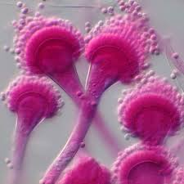
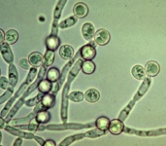
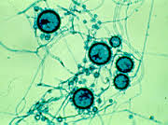
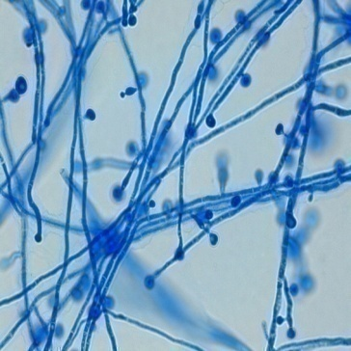
QEYRİ-ƏNƏNƏVİ DİAQNOSTİK METODLAR
-Mantar Enfeksiyonlarının Tanısında Diğer Yöntemler-
Prof. Dr. Asuman BİRİNCİ
Ondokuz Mayıs Üniversitesi Tıp Fakültesi
Tıbbi Mikrobiyoloji Anabilim Dalı, Samsun
BAKÜ, 2024

Slide 2
Son yıllarda mantar enfeksiyonlarının morbidite ve mortalitesi artmıştır
Mantar enfeksiyonları, küresel bir halk sağlığı problemi olarak tehdit oluşturmaktadır.
Tüm invazif mantar enfeksiyonlarının;
%70'i kandidiyaz
%20’si kriptokokkoz
%10’u aspergilloz
Yılda 1,6 milyondan fazla ölüm, mantar enfeksiyonları ile ilişkilendirilmektedir
Fang et al. Diagnosis of invasive fungal infections: challenges and recent developments. Journal of Biomedical Science, 2023 https://doi.org/10.1186/s12929-023-00926-2

Slide 3
Çoklu ilaca dirençli mantar türleri küresel olarak yayılmaktadır
    İnvazif mantar enfeksiyonlarının tedavisi güçleşmektedir
Bu güçlükler mantarların hızlı ve doğru bir şekilde tanımlanmasının önemini arttırır
Tanı hızı, hasta sonuçlarını iyileştirmede anahtar faktördür
Fang et al. Diagnosis of invasive fungal infections: challenges and recent developments. Journal of Biomedical Science, 2023 https://doi.org/10.1186/s12929-023-00926-2
Notes:
yani polienler, azoller, ekinokandinler ve pirimidin analoğu 5-flusitozine

Slide 4
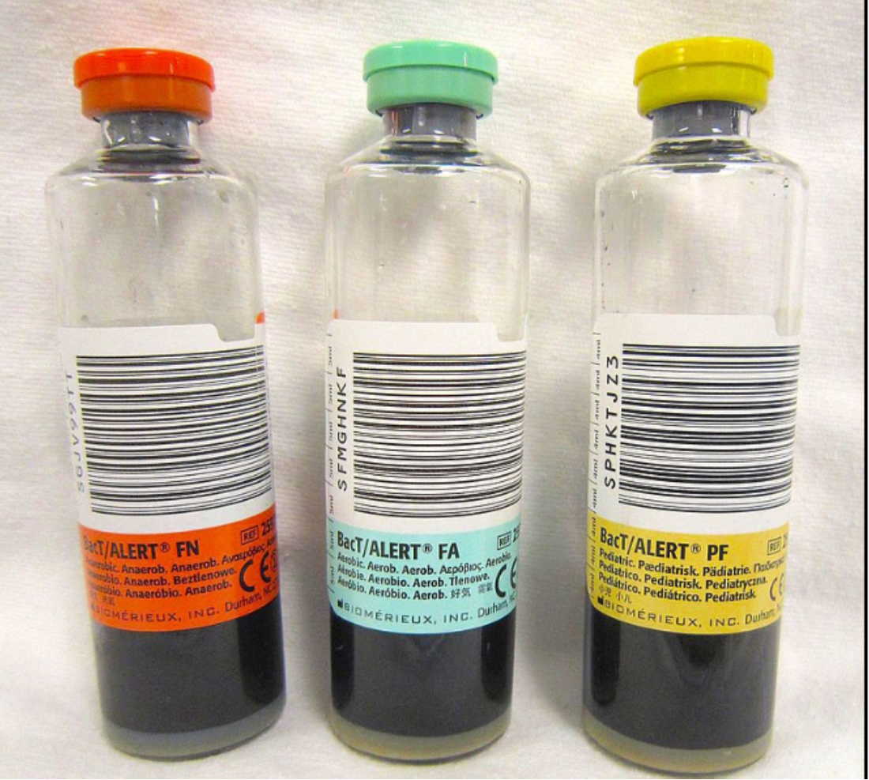
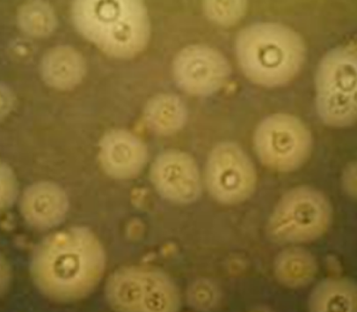
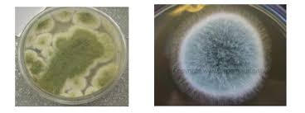
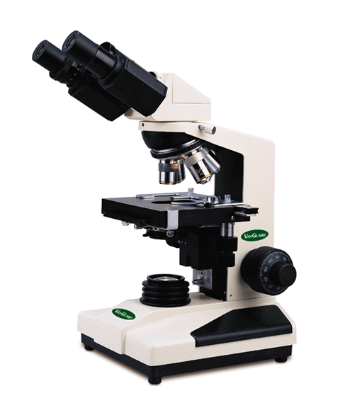
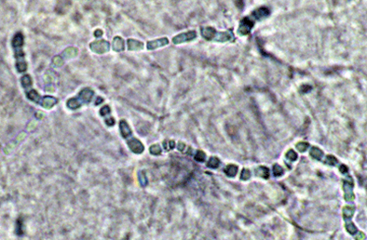
Mantar Enfeksiyonlarının Tanısı
Konvansiyonel yöntemler mantar enfeksiyonlarının tanısında temel taşlar
Ancak bu testlerle ilgili zorluklar mevcut
Nispeten düşük duyarlılık
Uzun sonuç alma süresi
Zahmetli prosedürler
Test için gereken numunelerin invazif doğası
Tecrübeli personel ihtiyacı
Fang et al. Diagnosis of invasive fungal infections: challenges and recent developments. Journal of Biomedical Science, 2023 https://doi.org/10.1186/s12929-023-00926-2
Notes:
Kan kültürü altın standart

Slide 5
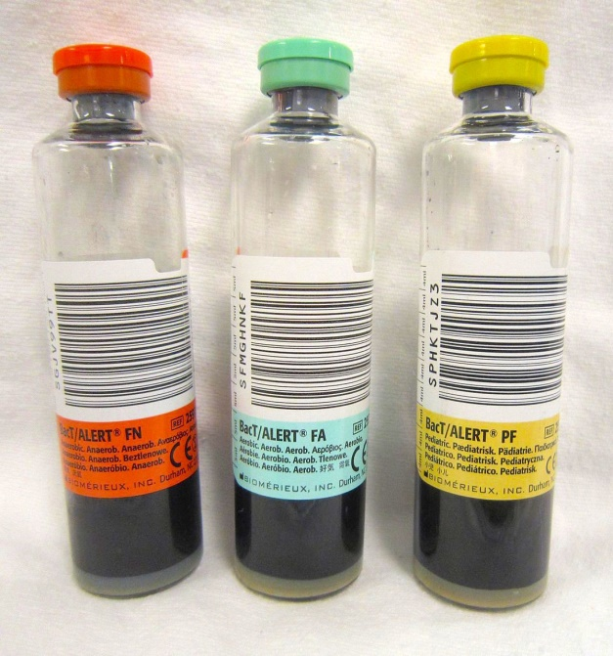
Mantar Enfeksiyonlarının Tanısı
Kan kültürü
  Mayaların tanısı için kan kültürünün duyarlılığı %50-%95
  Küflerin tanısı için kan kültürünün duyarlılığı %1-%5
  İnvaziv kandidiyaz için kan kültürü altın standart
Uzun geri dönüş süresi - Mayalarda 5 güne kadar, küflerde 4 haftaya kadar
  Tedavinin gecikmesi hastayı risk altına sokabilir
  Hastanede yatış maliyetlerinin artışına neden olur
  Birçok mantar türü izole edilememekte, kültürde üretilememektedir
Notes:
Kan kültürü altın standart

Slide 6
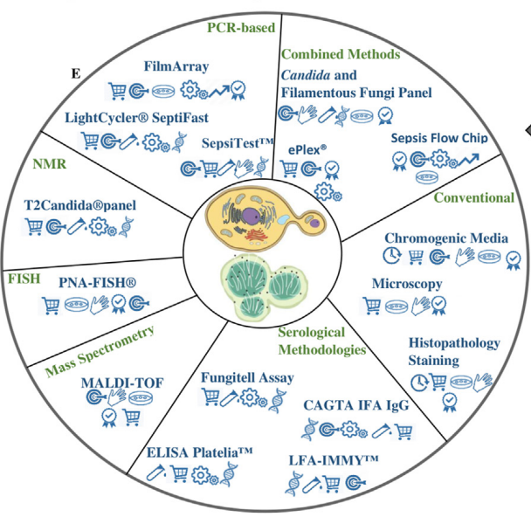
Mantarların Tanısında Diğer Yöntemler
Konvansiyonel yöntemlerin sınırlamaları, kültür ve mikroskobi dışı yöntemlerin gerekliliğini ve önemini artırmaktadır
Nihai tanı için mikrobiyolojik ve histopatolojik tanı araçlarına hala ihtiyaç duyulsa da
Daha yüksek özgüllük ve duyarlılığa sahip yeni tanı yöntemleri, patojenlerin daha erken tespitine ve tedavi edilmesine yardımcı olacaktır

Slide 7

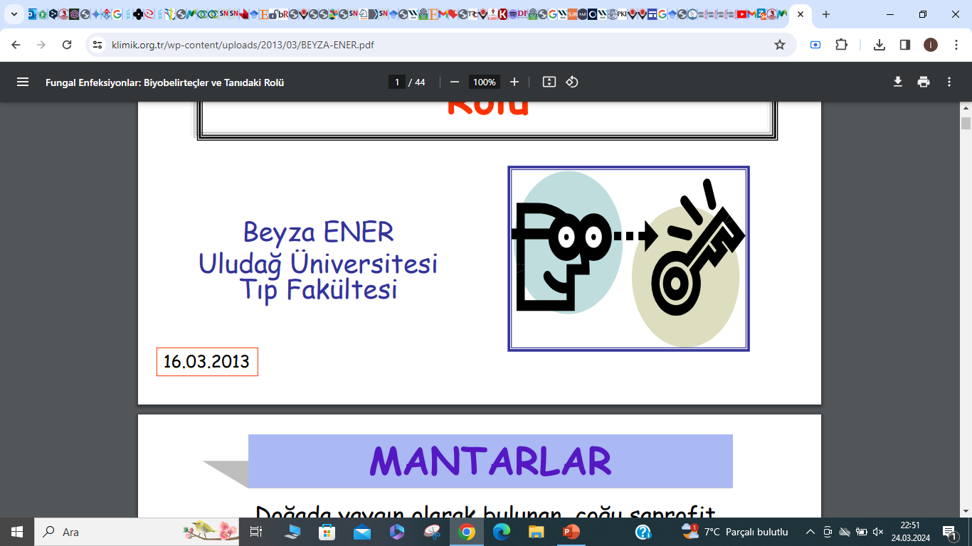
Mantarların Tanısında Diğer Yöntemler
  Serolojik tanı
  Moleküler temelli tanı
  Biyosensör temelli analizler
  Yapay zeka
Fang et al. Diagnosis of invasive fungal infections: challenges and recent developments. Journal of Biomedical Science, 2023 https://doi.org/10.1186/s12929-023-00926-2

Slide 8
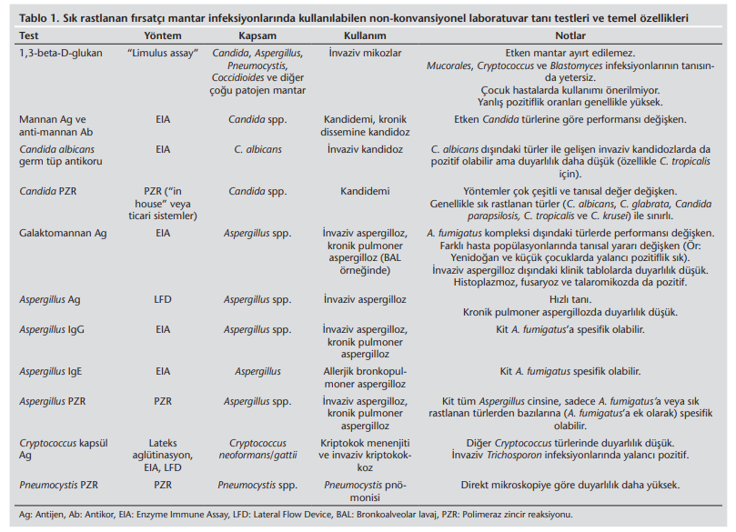
Dolunay G. Alp S.. Mantar infeksyonlarının Laboratuvar tanısında Klasik yöntenler ve yeni gelişmeker. Flora 26 (1)2021
Notes:
Sık gözlenen Candida veya Aspergillus gibi etkenlerin tespit edilmesine yönelik testler kullanıma girmiştir. Etken olabilecek tüm mantarların kapsamaya çalışan “panfungal” testler de bulunmakta ve geliştirilmeye çalışılmaktadır. Böylece, nadir görülen etkenlerin de tanıda atlanmaması hedeflenmektedir. Bu bölümde sözü geçen non-konvansiyonel testlerin, tek başlarına değil geleneksel yöntemler ile birlikte kullanımı önerilmektedir.

Slide 9

Serolojik Tanı Testleri
Serolojik testler
  Mantarların tespitinin daha hızlı olmasını sağlar
  Tanısal karar verme sürecine yardımcı olur
  Şüpheli bir mantar enfeksiyonunun serumda veya vücut sıvılarında antijen veya antikoru göstermek için kullanılır

Slide 10
Serolojik Tanı Testleri
AVANTAJLARI
Örnek alım kolaylığı
Kültürü yapılamayan etkenler için tanı şansı
DEZAVANTAJLARI
Duyarlılık ve özgüllüğün değişken olması
Bazı testlerin zaman alıcı olması ve deneyimli personel gerektirmesi
Hastalar için minimal invaziv girişim gerektirmesi
Çalışılması zor etkenler için kültür gereksinimi azaltması
Kolonizasyon ve invaziv hastalık ayrımında yararları????
İmmun sistemi baskılanmış hastalarda antikor yanıt yetersizliği
Notes:
Mantar enfeksiyonlarının tanısında serolojik testlerin kullanımı son yıllarda giderek artmakta .
Serolojik testlerin çeşitli avantajları yanında dezavantajlarıda bulunmakta.
Bu, genel teşhis sürecinin daha hızlı olduğu anlamına gelir; bu da tedavi planının yeterli ve zamanında tanımlanmasına olanak tanır ve hayatta kalma oranını artırır . Bu aynı zamanda, Amerika Birleşik Devletleri'nde geliştirilen bir araştırmaya göre, yoğun bakım ünitelerine kabul edilen kişi sayısının azalmasına da yol açıyor ve bu da hastaneye hasta başına yaklaşık 30.000 dolar kazandırabiliyor

Slide 11
Antijen
Antikor
Antikor testleri hayal kırıklığı
İmmun sistemi baskılanmış konakta antikor oluşmaması
Antikor varlığının kolonizasyon ve enfeksiyonu ayıramaması
Antijen testleri umut vaat edici
Notes:
Bağışıklığı baskılanmış hastalarda yeterli yanıt yok
•olonizasyon varlığında pozitif sonuçlar alınmakta

Slide 12
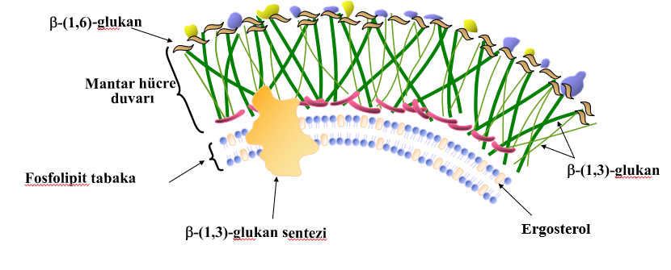
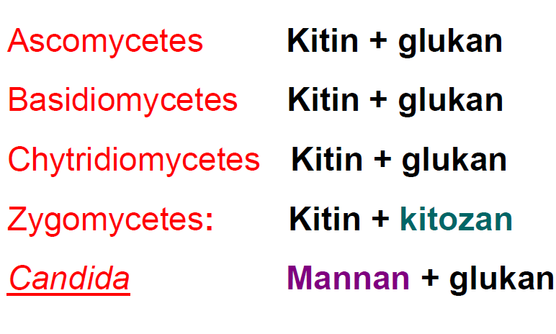
Antijen Testleri
Hücre duvar antijenleri
  Galaktomannan
  1,3- β -D glukan
  Mannan
Kapsül antijeni aranması (LA, EIA)
  Cryptococcus türleri
Diğer Yapılar
  Enolaz
  Proteinaz
  Isıya duyarlı antijen

Slide 13

1,3-β-D-glukan
Mantarların çoğunun duvar yapısının önemli bir bileşeni
  Candida spp.
  Aspergillus spp.
  Acremonium spp.
  Fusarium spp.
  Pneumocystis jivoveci
Bazılarında bulunmaz
  Mucorales
  Blastomyces (maya fazı)
  Cryptococcus (az miktarda)
Bazı bakterilerde bulunur
  Alcaligenes
  Streptococcus

Slide 14
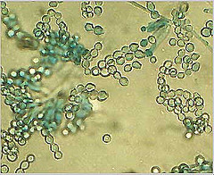
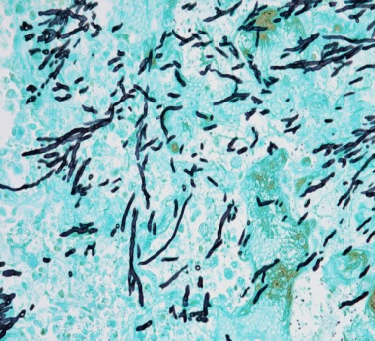
(1,3)-β-D-Glukan
  Panfungal bir test
  İnvazif mantar enfeksiyonları tarama ve tanısında kullanılır
  Tedavi yanıtının izlenmesinde kullanılmaz
  İmmunkompetan çocuklarda kullanılması önerilmez
  Çocuklarda invazif aspergilloz tarama ve tanısında da önerilmez
  Endemik mikozlarda çalışmalar sınırlı
Notes:
İmmun kompetan çocuklarda ortalama 1,3-beta-D-glukan düzeylerinin yüksek olması ve çocuklar için optimal eşik değerlerinin belirlenmemiş olması nedeniyle pediatrik hastalarda sorunludur.

Slide 15
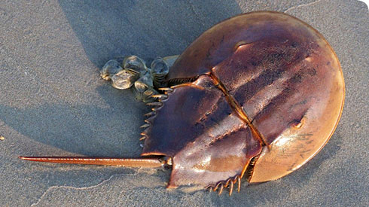
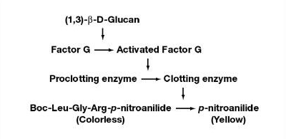
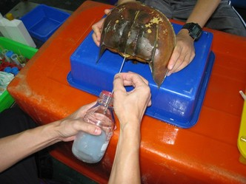
(1,3)-β-D-Glukan
Pek çok ticari test mevcut
Ticari testler hasta serumu ile Limulus amebosit lizatı (LAL) arasındaki reaksiyonun kolorimetrik veya türbidometrik olarak ölçülmesi esasına dayanır
  Limulus okyanus da yaşayan bir tür yengeçten (horseshoe) elde edilir
  (1,3)- β-D-Glukan, pıhtılaşma kademesini aktive eder
BOS’da kullanımı valide değil
  Çalışmalar var – Kriptokok tanısı
White PL. Developments in fungal serology. Current Fungal Infection Reports. 2023 Jun;17(2):132-43
Notes:
limulus amebosit lizatının serin proteaz zimojeni olan faktör G beta glukan tarafından aktive edilir. Böylece bir koagülasyon kaskatı aktive edilmiş olur. Bu reaksiyonlar kolorimetrik veya turbidometrik yöntemlerle ölçülür.
p-nitroanilid (sarı renk )
p-nitroanilidin diazo türevi (mor)
Amebosit: omurgasızlardaki hareketli hücrelerdir, (amip benzeri). Omurgalılardaki beyaz kan hücrelerine benzerler.

Slide 16
(1,3)-β-D-Glukan – Ticari Testler
Ticari kitler | Cut-off | Duyarlılık/Özgüllük
Fungitell™ USA (kolorimetrik) FDA | Cut-off: 80 pg/ml <60 pg/ml: negatif 21 hastalık çalışma | Bağışık baskılı veya riskli hastalarda Duyarlılık %78-80 Özgüllük %63-81 Kandidoz,Pnömosistoz, Aspergilloz Duyarlılık %65, %90, %93 Özgüllük%80, %79, %99.5 NPD%93
Glucatell Test™ USA (kolorimetrik) | Cut-off: 60pg/ml | Karışık hastalarda Duyarlılık %50-92 Özgüllük %41-94%
Wako-BDG™ Japonya (turbidimetrik) | Cut-off :11 pg/mL Cut-off 7 pg/ml olursa duyarlılık artar | Karışık hastalarda Duyarlılık %50-86 Özgüllük %89-100%
Fungitec-G™ Japonya (kolorimetrik) | Cut-off: 20 pg/mL | Karışık hastalarda Duyarlılık %67-88 Özgüllük %60-85
B-G Star - Japonya (kolorimetrik) | Cut-off: 11 pg/mL
Fungitell STAT™ (kolorimetrik) | Yeni hızlı test (<1 saat) Tek örnek çalışılabilir | Klinik doğrulama için çalışmalar gerekli
Yüksek riskli hasta: 2-3 kez/hafta serumdan
EORTC/MSG kriterlerinde (konak faktörü ve klinik kriter ile birlikte) yer almakta
Lass-Flörl C. et all. Serology anno 2021 fungal infections: from invasive to chronic. CMI. 2021; 27: 1230-1241
White PL. Developments in fungal serology. Current Fungal Infection Reports. 2023 Jun;17(2):132-43
Notes:
Fungitell 20 yıldır kulllanılyor. FDA onaylı. Bakteriyemi, hemodiyalizli ve Ig kullananlarda % 75 yalancı pozitiflik. Wako BDG (2018) duyarlılığı düşük, özgüllüğü yüksek. Cut off düşürülürse artar. Çalışılması daha kolay
ayrıca limulus reaktif kolorimetresi de kullanılmaktadı

Slide 17
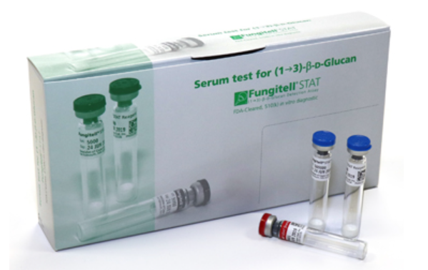
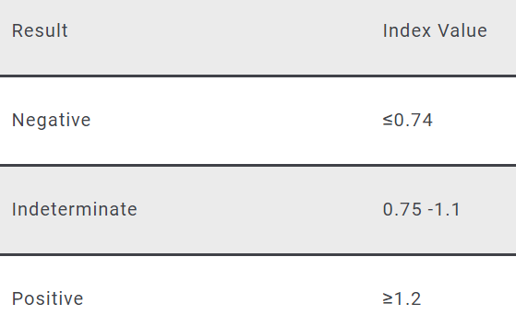
Fungitell STAT
Çalışma başına 1-7 numune çalışılabilir
Basit, hızlı (<1 saat) bir test
Tek bir kalibratörle; pozitif, belirsiz ve negatif sonuçları temsil eden kalitatif değerler sağlanmaktadır
Tekrarlanabilirliği yüksek

Slide 18
(1,3)-β-D-Glukan – Ticari Testler
Ticari kitler | Cut-off | Duyarlılık/Özgüllük
Dynamiker Fungus™ (turbidimetric) – Çin | Cut-off: 70-100 pg/ml | Karışık hastalarda Duyarlılık %64-81 Özgüllük %78-80
Goldstream ® Fungus (1–3)-β- d -Glucan Detection Kit (kromojenik) - Çin | Cut-off: 31.25- 60 pg/mL Tam otomatik okuyucu | Çeşitli çalışmalarda; Duyarlılığı %68-86 Özgüllüğü % 91-92
FungiXpert ® Fungus (1–3) -beta- d -Glucan Detection Kit (chemiluminescence immun assay) - Çin | Tam tomatik okuyucu 50 dakika sonuç | Daha fazla çalışmaya ihtiyaç var
Notes:
Goldstream ® Fungus (1–3)-β- d -Glucan Detection Kit (ERA Biology, Tianjin, Çin), BDG tespiti için klinik uygulamalarda yaygın olarak kullanılmaktadır ve

Slide 19
(1,3)-β-D-Glukan – Ticari Testler
Yalancı Pozitiflik
Hemodiyaliz
Cerrahi gazlı bez ürünler
Bakteriyemi
Albumin
Pıhtılaşma faktörleri
Immunglobulin
IV AB tedavisi
Antitümör ilaçlar
Antitümör polisakkarit
Yalancı Negatiflik
Lipemik ve hemolizli kanlar (kolorimetrik testlerde)
Non invazif fungal enfeksiyonlar
Mendonça A. Fungal infections diagnosis - Past, present and future. Research in Microbiology 173 (2022)
Notes:
Mennink-Kersten ve ark. [ 108 ] Alcaligenes faecalis , Streptococcus pneumoniae ve Pseudomonas aeruginosa gibi bakterilerin yanlış pozitif sonuçlar sağlayabileceğini bildirmiştir.
Racil ve ark. [ 107 ], 1143 numuneyi analiz ederken %75 oranında yanlış pozitiflik değeri bildirmiştir ve yanlış pozitif sonuçların çoğu, eş zamanlı bakteriyemiye, hemodiyaliz kullanımına veya insan immünoglobulin kullanımını içeren tedaviye bağlı olduğu düşünülmüştür
Mennink-Kersten ve ark. [ 108 ] Alcaligenes faecalis , Streptococcus pneumoniae ve Pseudomonas aeruginosa gibi bakterilerin yanlış pozitif sonuçlar sağlayabileceğini bildirmiştir.

Slide 20
(1,3)-β-D-Glukan
Örnekler antifungal tedavi öncesi alınmalı
Tekrarlayan serum örneklerinde özgüllük artar
Tedavi yanıtını izlemede kullanılmaz
Hızlı sonuç
  5 μl serumla 2 saatte sonuç
  Fungitell STAT - 1 saatte sonuç
    Az sayıda örnek olan yerlerde iyi
Birçok çalışmaya göre;
  Duyarlılık %50-92
  Özgüllük % %60-100
  NPD yüksek %93
  PPD düşük %44
Yüksek NPD - İnvazif mikoz tanısından çok, ekarte edilmesinde yararlı
Düşük PPD - Erken tanıda tanısal değeri ?
Mendonça A. Fungal infections diagnosis - Past, present and future. Research in Microbiology 173 (2022)
Dolunay G. Alp S.. Mantar infeksyonlarının Laboratuvar tanısında Klasik yöntenler ve yeni gelişmeker. Flora 26 (1)2021

Slide 21
Galaktomannan
Aspergillus ve Penicillium türleri için önemli bir hücre duvarı komponenti
Bağışıklık sistemi baskılanmış hasta popülasyonlarında invazif aspergillozun prospektif taraması,tanısı ve tedavi takibinde önerilmektedir
Ardışık örneklerde titre artışı erken tanı
Aspergillus’un etken olduğu diğer klinik tablolarda duyarlılığı düşük
Farklı hasta gruplarında testin tanısal performansı değişir
Testin duyarlılığı nötropenik hastalarda, nötropenik olmayanlara göre daha yüksek
Farklı tekniklerle saptanabilir
  EIA
  Point-of-care (POC) test
    Lateral Flow Device (LFD)
    Lateral Flow Assay (LFA)
Notes:
Testin duyarlılığı Nötropenik hastalarda, nötropenik olmayanlara göre daha yüksekdir

Slide 22
Galaktomannan
İnvazif aspergillozun hızlı tanısında;
  Serum
  BAL
  BOS (valide değil!)
  İdrar
  Akciğer dokusu örneklerinde
Yüksek risk grubunda haftada en az 2 kez tekrar edilmesi tanıda etkili
Antifungal tedavi etkinliğinin izlenmesinde de kullanılır
BAL GM performansı >serum GM performansı
Serum örneklerinde düşük olan duyarlılık, uygun eşik değerleri kullanıldığında BAL örneklerinde %100’e ulaşabilmektedir

Slide 23
Yöntem | Endikasyon | Teknik özellikler | Kısıtlılıklar
Galactomannan (GM) EIA Ticari kitler: Bio-Rad GM-EIA Immy GM-EIA Euroimmun GM-EIA | Serum ve BAL’da GM saptar BOS; valide değil! AC dokusu da kullanılır Yüksek risk taşıyan,nötropenik küf profilaksisi almayan hastalarda erken tanı için tarama testi EORTC/MSG kriterlerinde yer alır (konak faktör ve klinik kriter) 2 serum örneği / hafta; cut-off >0.5 Tek bir örnek; cut-off >0.7 BAL’da cut-off ≥1 Yüksek riskli çocuklarda prospektif izleme: 2 örnek/hafta EORTC/MSG erişkin ve çocuklarda eşik değer aynı | ODİ>0.5: serum GM duyarlılığı: %56-89 Özgüllük %67-99 Serum cut-off >1.4 devam ediyorsa; tedavi başarısızlığı BAL cutoff ≥1 ; duyarlılık %88, özgüllük %81 Küflere etkili profilaksi; BAL GM tanısal performansı yüksek BOS (>0.5); yararlı ancak standardizasyon ve validasyonu yok Immy GM-EIA: eşik değer 0.27’ye düşürüldüğünde duyarlılık ve özgüllük sırasıyla; 90 ve %92 Euroimmun GM-EIA ve Bio-Rad GM EIA serumda benzer sonuçlara sahip | Bazı Aspergillus türlerinden GM salınımı düşüktür, bazı mantar türleri ile çarpraz reaksiyon verebilir (Fusarium, Paecilomyces, Trichoderma, Histoplasma ve Penicillium spp), Nötropenik olmayan hastalarda tanı değeri düşük Küflere etkili antifungal tedavi, serumdaki duyarlılık ve özgüllüğü etkiler; öneri: cut-off değeri >0.3 ile duyarlılık %90’a çıkarılabilir (Bio-Rad GM-EIA ile) Yanlış pozitif sonuçlar; tahıllar, süt ürünleri, plazma infüzyonu, vb. İnfluenza ile ilişkili IA'da serum testinin tanısal verimi düşüktür. Yenidoğan da test performansı düşük
Lass-Flörl C. et all. Serology anno 2021dfungal infections: from invasive to chronic. CMI. 2021; 27: 1230-1241
Notes:
Antifungal prolaksi ve tedavi alanlarda eşik değer? Antifungal tedavinin ilk 2 haftasında serum galaktomannan değerinin azalması beklenir
Avrupa Kanser Araştırma ve Tedavi Örgütü (EORTC) ve Mycoses Study Group (MSG)’nin invazif aspergilloz tanı kriterleri arasında yer almıştır

Slide 24
Yöntem | Endikasyon | Teknik özellikler | Kısıtlılıklar
Lateral flow device (LFD, Ohm) Ekstrasellüler mannoproteini saptar | Serum ve BAL’da IA tanısı Kalitatif ve kantitatif (okuyucu ile) değerlendirme Bağışıklığı baskılanmış ve nötropenik olmayan karışık hasta popülasyonlarında değerlendirilmiş | Basit, hızlı (15 dk), digital okuma Yüksek olasılıklı ve kanıtlanmış aspergillozda BAL’da LFD duyarlılığı %89-100; özgüllük %81-88 Karışık hasta gruplarında: BAL’da duyarlılık %64; özgüllük%87 Kanda duyarlılık %20, özgüllük %91 BAL örneklerinde LFD ve LFA özgüllüğü aynı, Duyarlılık ve negatif prediktif değeri LFA lehine daha iyi! | Okuma süresi (15 dakika Ön işlem gerekli değil! Penicillium spp ile çarpraz reaksiyon Organ nakli yapılan hastaların BAL örneklerinde mannoprotein saptanmasının performansı düşük! Kr aspergillozda duyarlılllık %10
Lateral flow assay (LFA, Immy™) (GM saptar) | Serum ve BAL’da IA tanısı Kalitatif ve kantitatif (okuyucu ile) değerlendirme Bağışık baskılı ve nötropenik olmayan karışık hasta popülasyonlarında değerlendirilmiş | Basit, hızlı (30 dk), digital okuma Karışık hasta gruplarında: BAL duyarlılık (%77) ve özgüllük (%81), Kanda duyarlılık (%70) ve özgüllük (%96) Kültür pozitif örneklerde BAL-LFA duyarlılık (%92) ve özgüllük (%91) BAL LFA, cut-off >1,5 değeri ile duyarlılık %74' ve özgüllük %83 LFA ve Bio-Rad GM-EIA benzer sonuçlar göstermektedir. | Örneğe ön işlem gereklidir Kültürde Scedosporium spp., Fusarium spp., Saccharomyces cerevisiae, Candida parapsilosis, Geotrichum spp. üreyen hastaların BAL örneklerinde çarpraz reaksiyon
Lateral flow urine assay (galaktofuranoza spesifik mAb76 monoklonal antikor) | İdrarda A. fumigatus antijeni | İdrarda duyarlılık 80; özgüllük %92 | Veriler az, doğrulama gerekli
Exhaled breath condensate (EBC) | IA tanısında GM saptamak | GM, EBC’te saptanabilir Sağlıklı gönüllülere göre EBC optik dansite değerleri önemli ölçüde daha yüksekti | EBC değerlerinin IA tanısı ile korelasyonu yoktur EBC GM-EIA ve BAL GM-EIA arasında korelasyon yok
Notes:
LFD duyarlılığı ön işlem yapılmadan düşük. Farklı klinik tablolarda duyarlılık değişken. Ön işlem yapılınca duyarlılığı artmış

Slide 25
Mannan
Mannan
  Candida türlerinin hücre duvarında bulunan
  Polisakkarit yapıda
  Yüksek immünojenik özellikte bir antijen
  İnvazif kandidozu olan hastalarda kana salınır
Mannan tespiti
Lateks aglütinasyon
Enzim immunoassay (EIA)
Lateks aglütinasyon
Kantitatif olmaması
Duyarlılığının özgül antikorların varlığından etkilenmesi gibi dezavantajlara sahip
Dolaşımdan çok hızlı temizlendiği için serum konsantrasyonları düşük
  Bu nedenle birden fazla serum örneğinde çalışılması önerilir

Slide 26
Anti-mannan
Enfeksiyonu olmayan ancak Candida ile kolonize olmuş olan hastaların serumlarında anti-mannan antikorları tespit edilebilmektedir
  Kolonizasyon ve invazif hastalık ayırımında yararlı olamamaktadır
Ardışık testlerde antikor titrelerinin artmasının enfeksiyon/kolonizasyon ayrımında yararlı olabileceği bildirilmiştir
Antikor ve antijen testlerinin birlikte kullanımının daha yararlı olacağı belirtilmiştir
Mannana karşı gelişen IgG tipi antikorların araştırılması sonuçları genellikle daha başarılı

Slide 27
Mannan ve Anti-mannan
İnvazif kandidoz tanısında mannan antikor ve antijenlerinin ELISA yöntemiyle çalışıldığı 14 çalışma incelendiğinde duyarlılık ve özgüllük sırasıyla;
    Sadece mannan antijeni kullanıldığında %58 ve %93
    Sadece mannan antikoru kullanıldığında %59 ve %83
    Kombine mannan antikoru/antijeni kullanıldığında;
    %83 ve %86
Gülmez D, Alp Ş. Mantar infeksiyonlarının laboratuvar tanısında klasik yöntemler ve yeni gelişmeler. FLORA 2021;26(1):34-49

Slide 28
Mannan ve Anti-mannan
Yöntem | Endikasyon | Teknik özellikler | Kısıtlılıklar
Candida mannan antijen (MA) ve anti-mannan antikor (AMA) Ticari yöntemler Bio Rad (D: %55-89; Ö: %60-89 Serion (MA için) D: %52-62; Ö: %54-98 Dynamiker (AMA-IgM ve IgG) D. %57-93; Ö: %93-94 | Kandidemi ve iç organ kandidozunun tanısı için MA/AMA testlerinin birlikte kullanılması Kronik disemine kandidoz tanısında Kandidemi tanısını dışlamada | Kan kültürüne göre 6-7 gün önce pozitif NPD yüksek Kronik disemine kandidozda kültürden ortalama 16 gün önce pozitif Platelia Ag /Ab; Tekrarlayan testler! İki pozitif test; gerçek pozitif sonuç | Duyarlılık türe göre farklı En yüksek performans: C. albicans, C. glabrata veya C. tropicalis C. krusei ve C. parapsilosis: duyarlılık düşük Yanlış pozitif: Bakteriyemide Valacyclovir ve acyclovir kullanımında
  Kandidemili hastalarda moleküler temelli testlerle birlikte kullanımı tanı verimini (yüksek NPD) artırır.
  C. albicans germ tüp antikor testi (C. albicans’ın miçel formunun yüzeyine karşı antikor) yeni, indirekt immün floresan yöntemidir.
  Candida mannan AG + CAGTA birlikte kullanımı (kandidemi prevalansı %5-10) yüksek NPD (%99.8-99.6).
Notes:
Kandidemili hastalarda Platelia™ mannan duyarlılğı %58 özgüllük %93
Eş zamanlı anti mannan antikorlarının da saptanması ile duyarlılık (%83) ve özgüllük (%86) artar
Mannan antijeninin tek başına kullanımı duyarlılık (%58-84) ve özgüllüğün ( %65-92) düşük olması nedeniyle sınırlıdır. Kandidemili hastalarda moleküler temelli testlerle birlikte kullanımı tanı verimini (yüksek NPD) artırır.
Sistemik kandidozu olan ve olmayan hastalarda Candida spp antikoru bulunmaktadır.
C. albicans germ tüp antikor testi (C. albican’ın miçel formunun yüzeyine karşı antikor) yeni, indirekt kemilüminesans immün assay yöntemidir. Serum ve plazmada çalışılabilir. Doğrulayıcı klinik çalışmalara ihtiyaç vardır.
Candida mannan AG + CAGTA birlikte kullanımı (kandidemi prevalansı %5-10) yüksek NPD (%99.8-99.6)

Slide 29
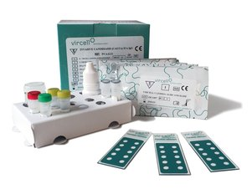
Candida albicans germ tube antibody (CAGTA)
İndirekt immünofloresan temelli bir test
İnvazif kandidozda tanı ve tedaviye yanıtın izlenmesinde yararlı
CAGTA tespitine yönelik IFA IgG (Vircell Laboratorie, İspanya) ticari kiti mevcut
  Sıklıkla anti-Candida IgG tespiti
  IgM, IgA ve IgE tespitine yönelik testler de mevcut
  IgA‘nın invazif kandidoz tanısında yararlı bir belirteç olduğu bildirilmiştir
White PL. Developments in fungal serology. Current Fungal Infection Reports. 2023 Jun;17(2):132-43
Notes:
C. albicans germ tüp antikor testi (C. albican’ın miçel formunun yüzeyine karşı antikor) yeni, indirekt immün floresan yöntemidir. Serum ve plazmada çalışılabilir. Doğrulayıcı klinik çalışmalara ihtiyaç vardır.
Candida mannan AG + CAGTA birlikte kullanımı (kandidemi prevalansı %5-10) yüksek NPD (%99.8-99.6)

Slide 30
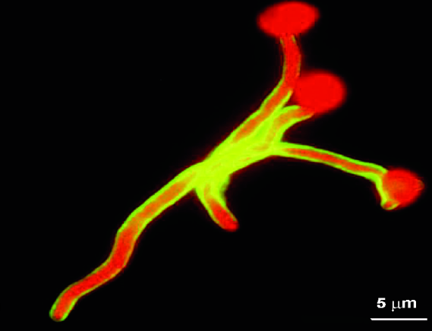
Candida albicans germ tube antibody (CAGTA)
Yoğun bakım hastalarında yüksek kolonizasyon nedeni ile özgüllük azalmıştır
Non-invazif Candida enfeksiyonlarında duyarlılığı düşük bulunmuştur
Diğer kandidalara bağlı olarak oluşan invazif kandidozda da CAGTA sonuçları daha düşük titre de olmakla birlikte pozitif olarak bulunmuştur
  Mannan ve β glukan ile birlikte kullanımı iyi sonuç verir
White PL. Developments in fungal serology. Current Fungal Infection Reports. 2023 Jun;17(2):132-43
Notes:
C. albicans germ tüp antikor testi (C. albican’ın miçel formunun yüzeyine karşı antikor) yeni, indirekts immün floresan yöntemidir (Vircell Microbiologist SL, Granada, İspanya),Serum ve plazmada çalışılabilir. Doğrulayıcı klinik çalışmalara ihtiyaç vardır.
Candida mannan AG + CAGTA birlikte kullanımı (kandidemi prevalansı %5-10) yüksek NPD (%99.8-99.6)

Slide 31
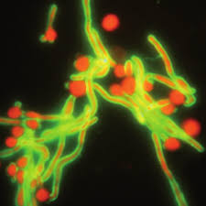
Candida albicans germ tube antibody (CAGTA)
İnvazif kandidoz tanısında CAGTA ve 1,3-β-D-glukan birlikte uygulandığında;
  Her iki test de pozitif olduğunda
    Duyarlılık %97
    Özgüllük %71
White PL. Developments in fungal serology. Current Fungal Infection Reports. 2023 Jun;17(2):132-43

Slide 32
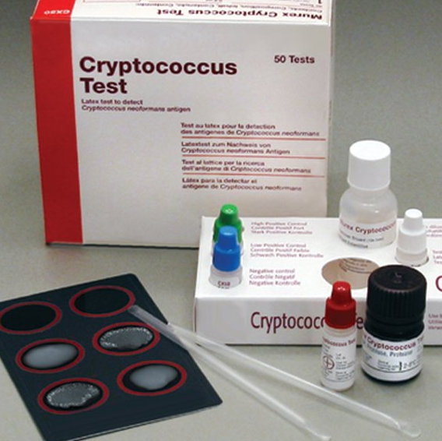
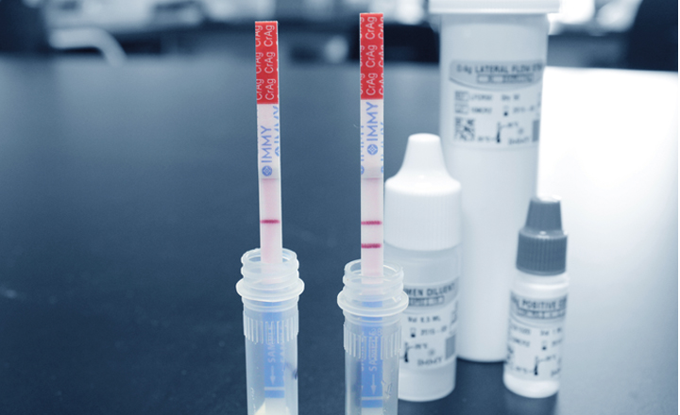
Cryptococcus kapsül antijeninin saptanması
Kriptokok kapsül antijeni, serumda ve BOS’ta;
  Lateks aglütinasyon
  EIA
  Lateral flow yöntemiyle saptanabilir

Slide 33
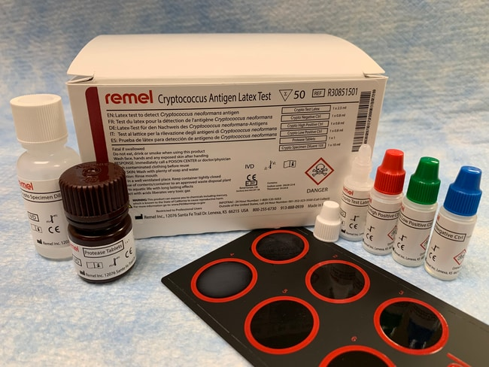
Cryptococcus kapsül antijeninin saptanması
Kriptokokkal menenjit tanısında, LA ile antijen tespitinin, mikroskobi ve kültür yöntemleri ile karşılaştırılmasında
 | LA | Mikroskobi | Kültür
Duyarlılık | %91.1 | %73.2 | %69.9
Özgüllük | %96 | %100 | %100
Duyarlılığının mikroskobiden yüksek olması tercih nedenidir
Sistemik Trichosporon enfeksiyonlarında yanlış pozitiflik saptanır
  Nadir olduğu için sıkıntı yok

Slide 34
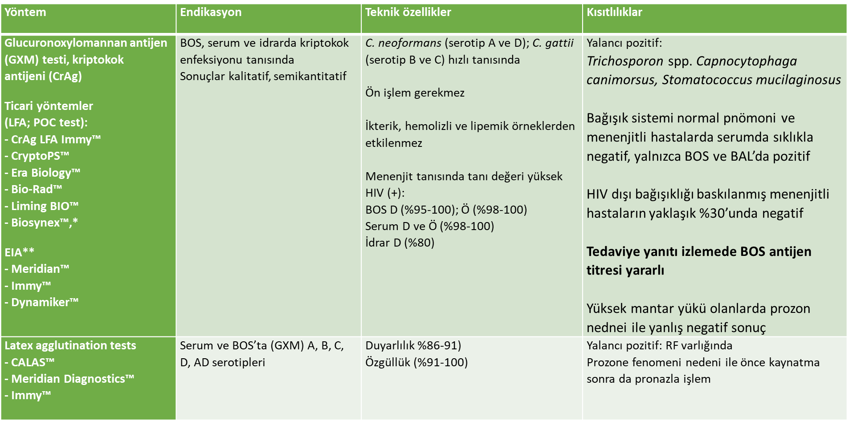
Kriptokok kapsüler antijenine karşı poliklonal IgG antikorları kullanan lateks aglütinasyon testlerinde yalancı pozitif sonuçlar oluşabilmektedir. Ayrıca romatoid faktör, sistemik trikosporonoz, Capnocytophaga canimorsus septisemisi ve malignensilere bağlı olarak da yanlış pozitif sonuçlar bildirilmiştir.
Fare kökenli monoklonal IgM kullanan Murex Cryptococcus testi (Murex Diagnostic, Galler) romatoid faktöre bağlı olarak oluşan yanlış pozitiflik sorununu ortadan kaldırmıştır ancak bu testin duyarlılığı tavşan kökenli poliklonal IgG kullanılan testlere göre daha düşük olarak bulunmuştur
Lass-Flörl C. et all. Serology anno 2021dfungal infections: from invasive to chronic. CMI. 2021; 27: 1230-1241;
White PL. Developments in fungal serology. Current Fungal Infection Reports. 2023 Jun;17(2):132-43
Notes:
Kapsül antijen titresindeki azalma tedaviye iyi yanıtı göstermekle birlikte bir haftadan fazla gecikebileceği unutulmamalıdır. Bağışıklığın düzelmediği durumlarda ömür boyu Ag pozitifliği ve tedavi gereksinimi olabilmektedir. HIV pozitif hastalarda klinik hastalık gelişmeden haftalar önce Ag pozitifliği

Slide 35
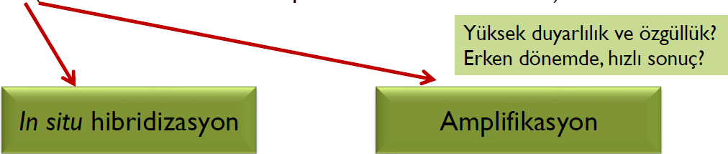
MOLEKÜLER YÖNTEMLER
Mantar enfeksiyonlarında
  İdentifikasyon
  Antifungal direncin saptanması
  Fungal yük saptanması
  Antifungal tedavi takibi
  Tanı

Slide 36
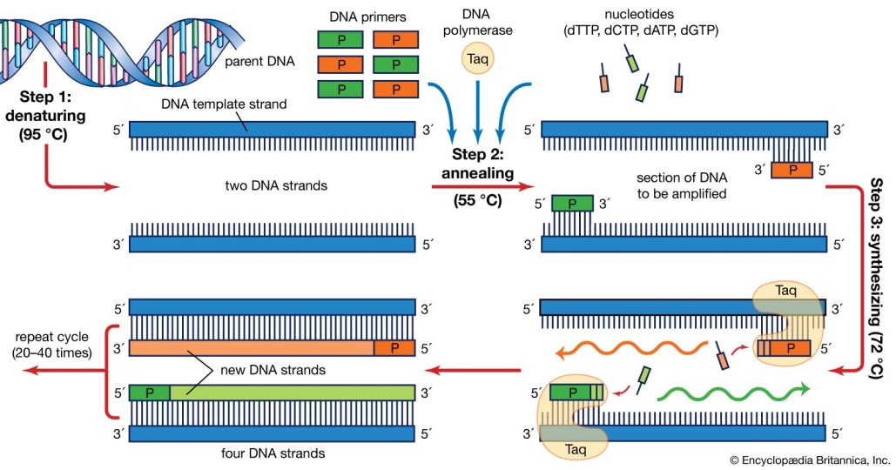
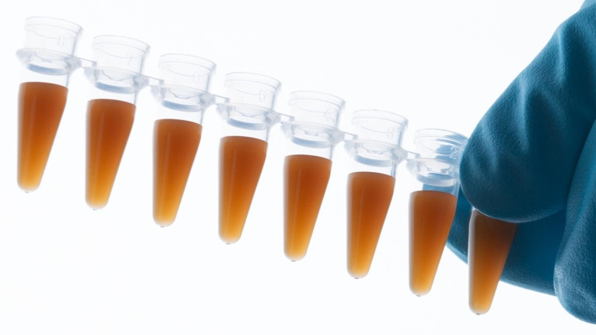
MOLEKÜLER YÖNTEMLER
Kan, BOS, BAL gibi örneklerde mantar DNA'sını tespit etmek için kullanılır
  In situ hibridizasyon
  Amplifikasyon temelli yöntemler
    Konvansiyonel PCR
    Nested PCR
    Revers-transkriptaz PCR
    Real-time PCR

Slide 37
  In situ hibridizasyon
  Rhodamine, fluorescein, biotin işaretli özgül problar
  Direkt klinik doku örneklerinden tanı ve identifikasyon
  DNA extraksiyonu gerekmez
  Hızlı ve kolay
  Doku örneği gerekliliği; invaziv işlem!!!
  Özgül her bir tür için ayrı örnek; iş yükü ve maliyet
  Amplifikasyon bazlı testlerden daha düşük duyarlılık

Slide 38
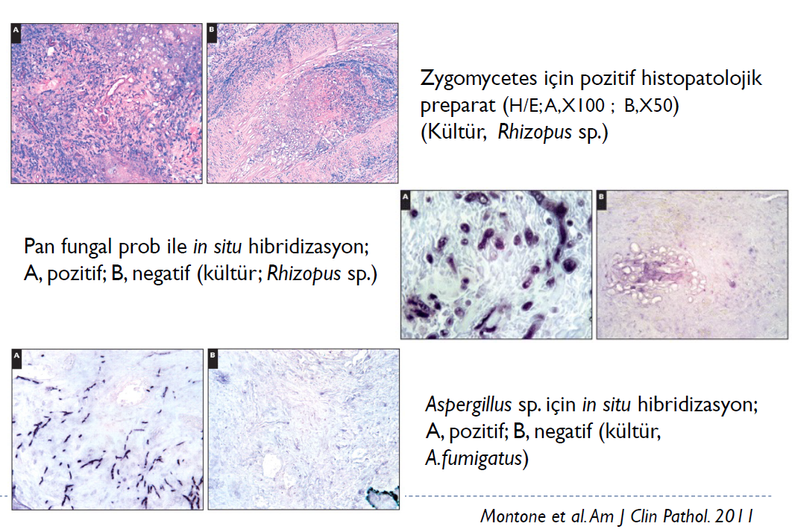
  In situ hibridizasyon

Slide 39
PCR Testleri
Klinik örnekte az sayıda DNA’yı çoğaltma prensibine dayanır
  Kan
  Serum
  Balgam
  BAL
  BOS
  Doku
  ……..
Duyarlılık daha yüksek (fungal yükün önemi az)
Daha hızlı ve erken tanı sağlar
Notes:
Bazı engeller

Slide 40
PCR Testleri
En önemli avantajları
  Örnekte az miktarda nükleik asit bile tespit için yeterli
  Kısa sürede sonuç verme
  Duyarlılık ve özgüllükleri yüksek
  Kültürü yapılamayan mantarların tanısında
  Antifungal direncin tanımlanmasında kullanılır
Bazı engeller
  Mantarların DNA izolasyonu ve tespitine engel teşkil eden sert bir hücre duvarı
  Kontaminasyon ve yanlış pozitif sonuç riskini artıran mantarların her yerde bulunması
  Ayrıca klinik numunelerdeki insan DNA'sı ve diğer bileşenler PCR reaksiyonunu inhibe edebilir
  Panfungal PCR; hedefe yönelik tedavi planı oluşturulamaz
Notes:
Bazı engeller

Slide 41
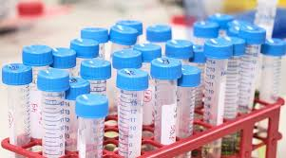
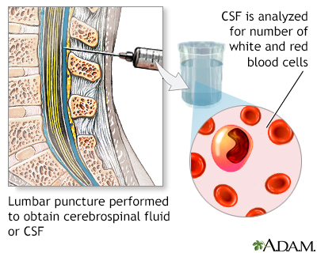

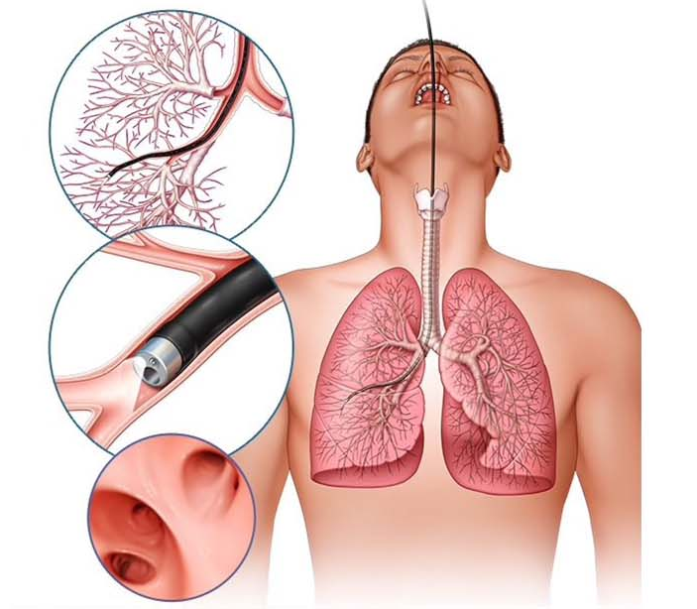
Direkt klinik örnekten çalışılan testler
Kan ve BOS gibi steril bölgelerden
BAL gibi steril olmayan bölgelerden alınan örneklerde
  Mantar DNA'sını saptamak için kullanılan yöntemler
Notes:
Bazı engeller

Slide 42
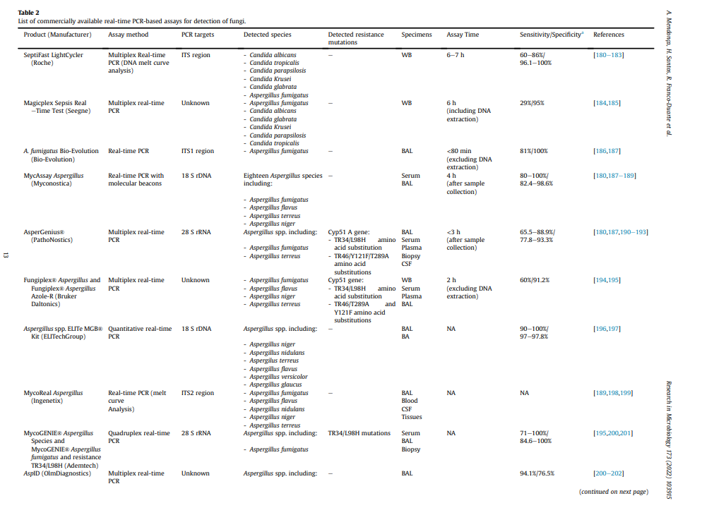
Mantarların tespiti için ticari real-time PCR testleri
Mendonça A. Fungal infections diagnosis - Past, present and future. Research in Microbiology 173 (2022)
Notes:
Mantarların tespiti için ticari olarak temin edilebilen gerçek zamanlı PCR bazlı testlerin listesi

Slide 43
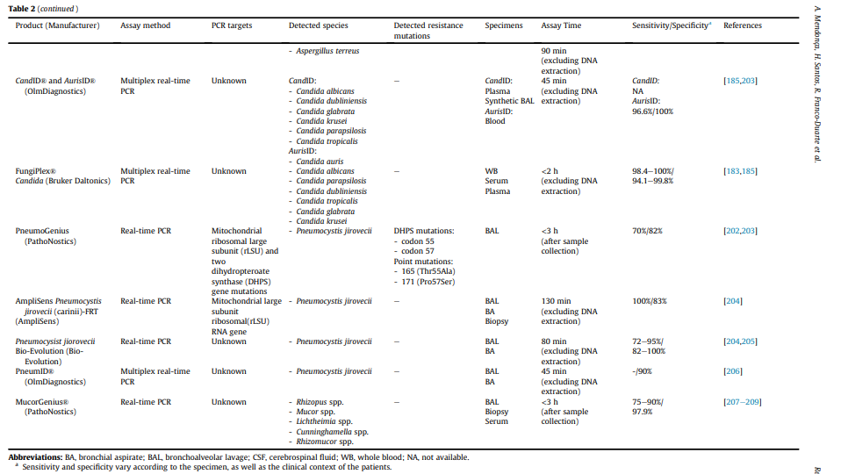
Mantarların tespiti için ticari real-time PCR testleri
Mendonça A. Fungal infections diagnosis - Past, present and future. Research in Microbiology 173 (2022)
Notes:
Mantarların tespiti için ticari olarak temin edilebilen gerçek zamanlı PCR bazlı testlerin listesi

Slide 44
FDA onaylı veya CE/IVD belgesi olan ve mantar enfeksiyonlarının tanısında
kullanılan moleküler testler
Sistem (üretici firma) | Test yöntemi | Avantaj | Duyarlık/Özgüllük | Süre | Sorunlar
SeptiFast LightCycler (Roche) | DNA melt-curve analizi ile Real-time PZR | Yüksek analitik hassasiyet Beş yaygın Candida türünü ve Aspergillus'u tespit edin | %86, %100 | 6-7 saat | Sınırlı sayıda Candida Şu anda ABD'de klinik kullanım için mevcut değildir
AsperGenius (PathoNostics) | Multiplex real-time PZR | BAL örneklerinde Aspergillus'u doğrudan tespit edinAzol direnci ile ilişkili CYPS1A genindeki mutasyonları da tespit edebilir | %88-%77,8 | 3 saatten az | Sınırlı sayıda Aspergillus türü tespit edildi Şu anda ABD'de klinik kullanım için mevcut değildir
MycAssay Aspergillus (Myconostica) | Molekül işaretçileri ile Real-time PZR | On sekiz farklı Aspergillus türü Aspergillus'u doğrudan serum ve BAL örneklerinde tespit eder | %70-%90,5 | 4 saat | Şu anda ABD'de klinik kullanım için mevcut değildir
MycAssay Pneumocystis (Myconostica) | Real-time PZR | BAL örneklerinde direkt tespit | %94-%100 | 3 saatten az | Klinik kullanım???
T2Candida (T2Biosystems) | Nükleer manyetik rezonans ile PZR | Doğrudan kan üzerinde gerçekleştirilebilir Kan alımından itibaren hızlı geri dönüş süresi Yüksek analitik hassasiyet | %91.1, %99.4 | 5 saat | Sınırlı sayıda Candida türü tespit edildi Yüksek maliyet
Mendonca, A., Santos, H., Franco-Duarte, R., & Sampaio, P. (2022). Fungal infections diagnosis–past, present and future. Research in Microbiology, 173(3), 103915
Sancho-Tello S, Bravo D, Borrás R, Costa E, Muñoz-Cobo B, Navarro D. Performance of the LightCycler SeptiFast test Mgrade in detecting microbial pathogens in purulent fluids. J Clin Microbiol. 2011 Aug;49(8):2988-91. doi: 10.1128/JCM.00359-11.

Slide 45
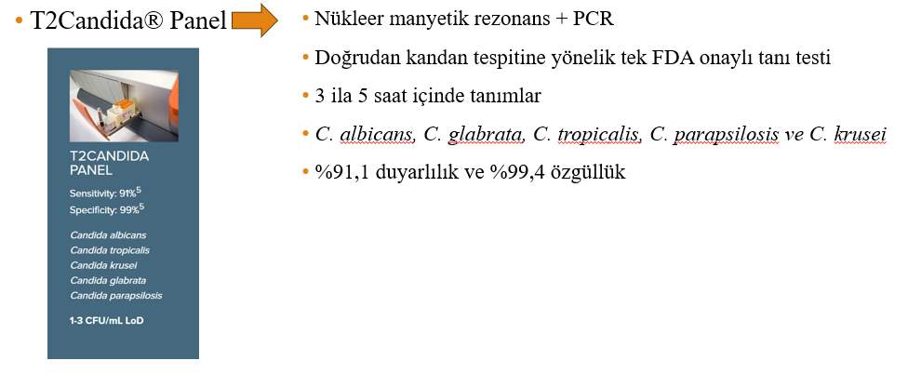
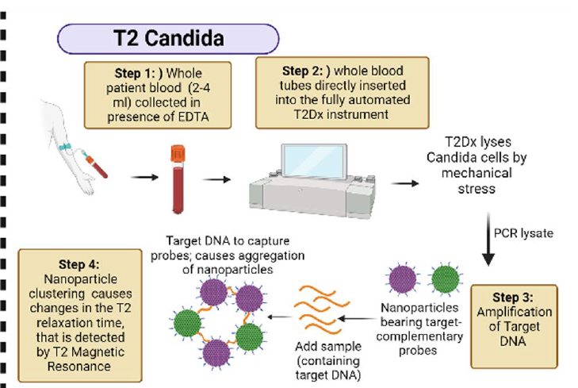
FDA onaylı veya CE/IVD belgesi olan ve mantar enfeksiyonlarının tanısında kullanılan moleküler testler
Fang, W., Wu, J., Cheng, M. et al. Diagnosis of invasive fungal infections: challenges and recent developments. J Biomed Sci 30, 42 (2023). https://doi.org/10.1186/s12929-023-00926-2

Slide 46
Üreme sinyali veren kan kültür şişelerinden ve direkt kültürden çalışılan moleküler testler

Slide 47
Doğrudan pozitif kan kültürlerinden mikroorganizmaların tanımlanması için kullanılan ticari olarak mevcut testler
Test | Metod | Gr(+) bakteri | Gr(-) bakteri | Maya | Test süresi | Duyarlılık/ Özgüllük
Sepsis Flow Chip (Master Diagnóstica, Spain)ª | Kombine (Multiplex PCR+ hibridizasyon temelli) | >36 bakteri |  | Candida spp (non-albicans) Candida albicans | 3 saat | %93-94 /%100
Accelerate PhenoTest™ BC (Accelerate Diagnostics™, USA) | In-situ hibridizasyon | CNS S. aureus Streptococcus spp. E. faecalis E. faecium | A. baumannii Citrobacter spp. Enterobacter spp. E. coli K. pneumoniae P. aeruginosa Proteus spp. S. marcescens | C. albicans C. glabrata | 1 saat | %97/ %81-100
ePlex® BCID (GenMarkDx®, USA)ª | Kombine (Multiplex PCR+ hibridizasyon temelli+ elektrokimyasal tespit) | 20 GP bakteri | 21 GN bakteri | Candida albicans Candida auris Candida dubliniensis Candida famata Candida glabrata Candida guilliermondii Candida kefyr Candida krusei Candida lusitaniae Candida parapsilosis Candida tropicalis Cryptococcus gattii Cryptococcus neoformans Fusarium Rhodotorula | 1.5 saat | %99,8 -100 /%100

Slide 48
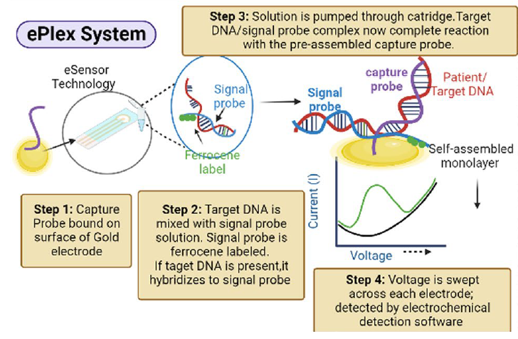
ePlex® BCID (GenMarkDx®, USA)ª
Tamamen otomatik
  Örnek hazırlama
  Multipleks PCR amplifikasyonu
  Elektrokimyasal inceleme yoluyla amplikon analizi yapılır
Kontaminasyon ile gerçek enfeksiyonlar arasında hızlı ayrım
Kan dolaşımı enfeksiyonu olan hastaların 2-3 gün daha erken taburcu edilmesini sağlar
Kan kültürü ile birleştirilmesi tanı süresini 72-96 saatten 10 saate düşürür
Fang, W., Wu, J., Cheng, M. et al. Diagnosis of invasive fungal infections: challenges and recent developments. J Biomed Sci 30, 42 (2023). https://doi.org/10.1186/s12929-023-00926-2

Slide 49
Doğrudan pozitif kan kültürlerinden mikroorganizmaların tanımlanması için kullanılan ticari olarak mevcut testler
Sistem (üretici firma) | Test yöntemi | Avantaj | Duyarlık/Özgüllük | Süre | Kısıtlılıklar
AccuProbe Coccidioides, Blastomyces ve Histoplasma kültür tanımlama testleri (Hologic) | Kemilüminesan etiketli, tek sarmallı DNA probu | Cocidioides, Blastomyces ve Histoplasma dahil olmak üzere dimorfik mantarların hızlı tanımlanması | C. immitis/ C. paradasii %98,8/%100 H. capsulatum %100/%100 B. dermatitidis %98,1/%99,7 | < 1 saat | Mantar kültürünün yapılması gerekir Diğer mantarlarla yanlış pozitiflikler
BioFire Film Array (Biomerieux) | DNA melt-curve analizi ile nested multipleks PZR | Kan kültürü ID (BCID; Candida türleri için) ve menenjit/ensefalit (ME; Cryptococcus için) panelleri mevcuttur ME paneli Cryptococcus'u doğrudan BOS'ta tespit edebilir | BCID için; %96.7- %100, %99.8- %100 | 1 saat | BCID için pozitif kan kültürü şişesi gerektirir BCID testinde tespit edilen sınırlı sayıda Candida türü Yüksek ekipman ve reaktif maliyetleri
Yeast Traffic Light and Quick FISH (AdvanDx) | PNA-FISH | Pozitif kan kültürü şişesinden nispeten hızlı geri dönüş süresi Flukonazol duyarlılığı | %92.3- %100, %94.8- %100 | 2,5 saat | Pozitif kan kültürü şişesi gerektirir Sınırlı sayıda Candida türü tespit edildi Floresan mikroskop gerektirir

Slide 50
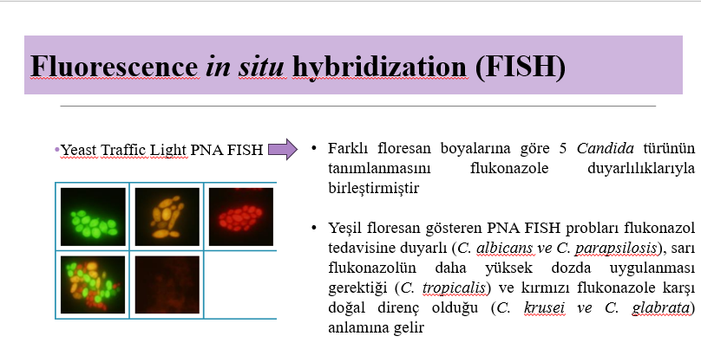

Slide 51
Kombine Yeni Tanı Yöntemleri
Yöntem | Açıklama | Avantajlar | Dezavantajlar
Candida paneli ve Filamentli mantar paneli | PZR ve kapiller elektroforez ile birlikte kullanılan bir teknik. | Hızlı, doğru ve çoklu tür tanımlaması sağlar. | Henüz ticari olarak kullanılmamaktadır.
Katı fazlı sitometri | Floresan mikroskopi ve akım sitometrisi birlikte kullanılır. | Hızlı, otomatik ve doğrudan klinik örneklerden sonuç verir. | Klinik mikrobiyoloji laboratuvarlarında doğrulama zorlukları vardır.
Fourier transform infrared (FTIR) spektroskopisi | Kızılötesi ışınımın örnekten geçirilerek analizi ile çalışır. | Farklı mikroorganizmaların farklı spektrumlar üretmesi sayesinde tür ayrımı mümkündür. | Antifungal direnç genlerinin aranması konusunda henüz kesin sonuç vermeyebilir.
Surface-enhanced Raman scattering (SERS) | Raman spektroskopisi ve nanopartiküllerin birlikte kullanılması. | Hızlı, ekonomik ve tahrip edici olmayan bir yöntemdir. | Klinik örneklerde kullanılabilirliği henüz araştıma aşamasındadır.
Nanoteknoloji | Altın nanopartiküller kullanılarak spor oluşturan mantarların tespiti. | Hızlı, kolay ve düşük maliyetlidir. | Spesifik olarak hangi patojenin olduğunu tespit etmez.
Nükleer manyetik rezonans (NMR) | Mantar DNA'sını hedefleyen boncukların kullanılmasıyla çalışır. | Otomatik platform sayesinde hızlı ve doğru sonuç verir. | Yöntemin klinik rutin haline gelmesi için daha fazla çalışmaya ihtiyaç vardır.
Uçucu organik bileşik (VOC) testi | Hastanın nefesinden Aspergillus fumigatus mantarının ürettiği metabolitlerin tespiti. | Hızlı ve yüksek hassasiyetli sonuç verir. | Daha çok pulmoner aspergillosis ile ilişkilidir.
Fang, W., Wu, J., Cheng, M. et al. Diagnosis of invasive fungal infections: challenges and recent developments. J Biomed Sci 30, 42 (2023). https://doi.org/10.1186/s12929-023-00926-2

Slide 52
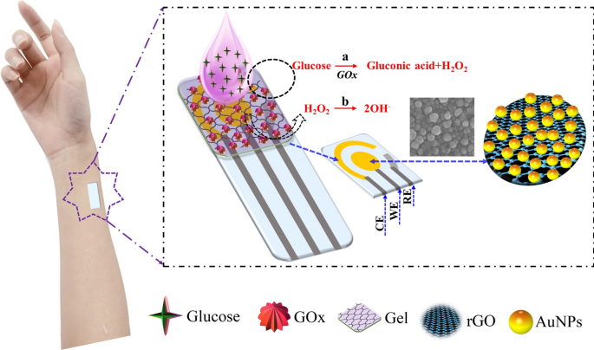
Biyosensör Bazlı Tanı
Biyosensörler
  Biyolojik öneme sahip bir biyomolekülün tespiti için
  Konsantrasyona uygun ölçülebilir bir sinyal oluşturan
  Biyo-algılayıcı ve biyo-dönüştürücü bir bileşenden oluşan cihazlar
Enfeksiyon ajanı tespitinde biyobelirteçlerin analizi için yaygın bir kullanım alanı oluşturmaktadır
Elektrokimyasal
Optik
Piezoelektrik
Termometrik
Fang, W., Wu, J., Cheng, M. et al. Diagnosis of invasive fungal infections: challenges and recent developments. J Biomed Sci 30, 42 (2023). https://doi.org/10.1186/s12929-023-00926-2
Notes:
Sinyal üretim sisteminin veya dönüştürücünün tipine bağlı olarak, biyosensörler 4e ayrılır

Slide 53
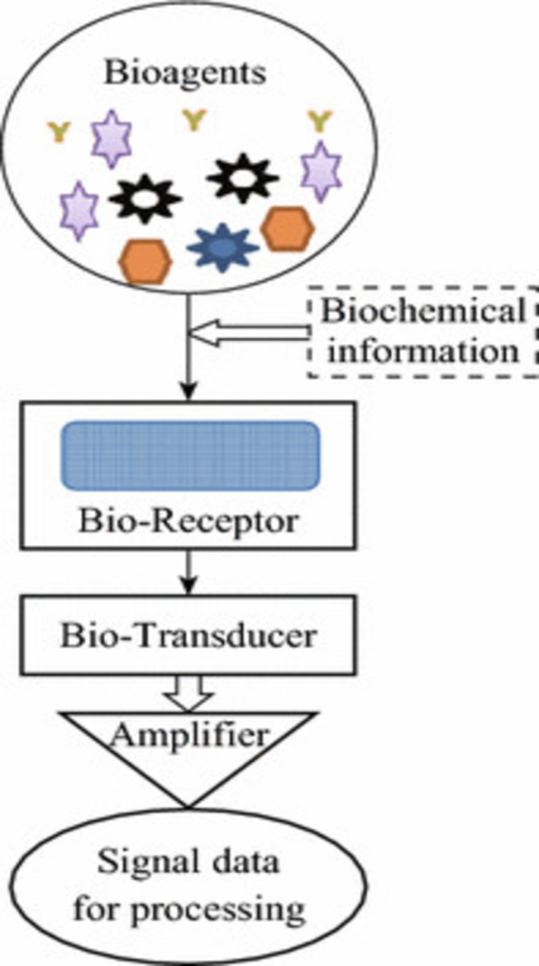
Biyosensör Bazlı Tanı
ETKEN | HEDEF YAPI | BİYOSENSÖR TİPİ
C. albicans | Anti-Candida antikorları | Elektrokimyasal /impedometrik
Aspergillus fumigatus | DNA | Elektrokimyasal
Candida spp. | Mannan | Optik
K Hussain K, Malavia D, M Johnson E, Littlechild J, Winlove CP, Vollmer F, Gow NAR. Biosensors and Diagnostics for Fungal Detection. J Fungi (Basel). 2020 Dec 8;6(4):349. doi: 10.3390/jof6040349. PMID: 33302535; PMCID: PMC7770582

Slide 54
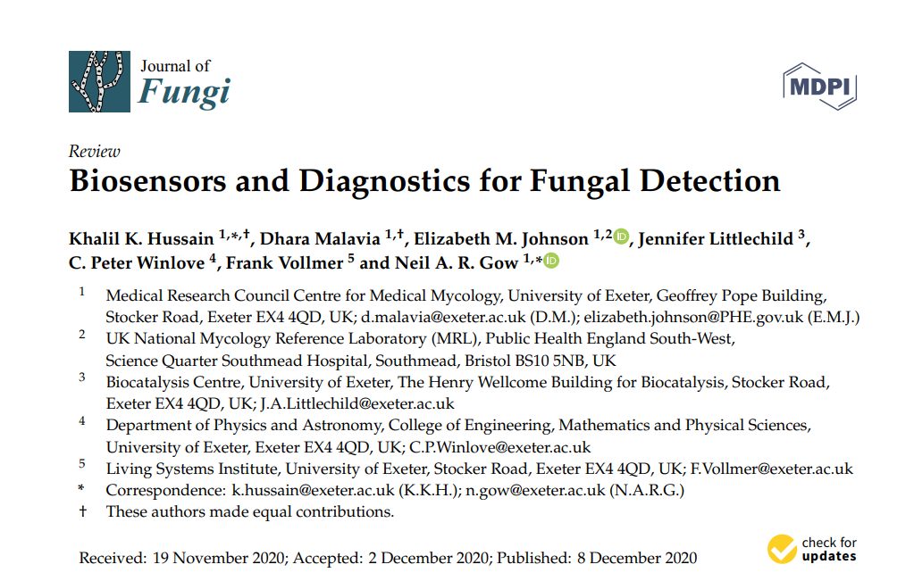
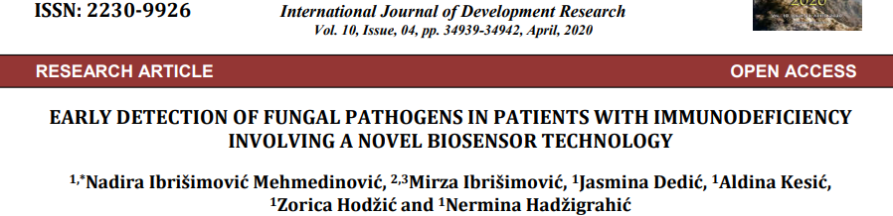
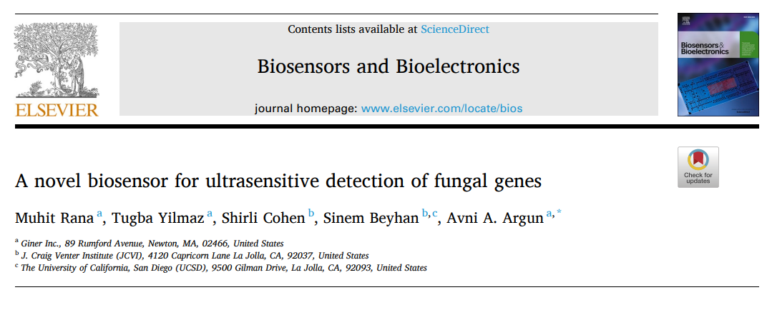
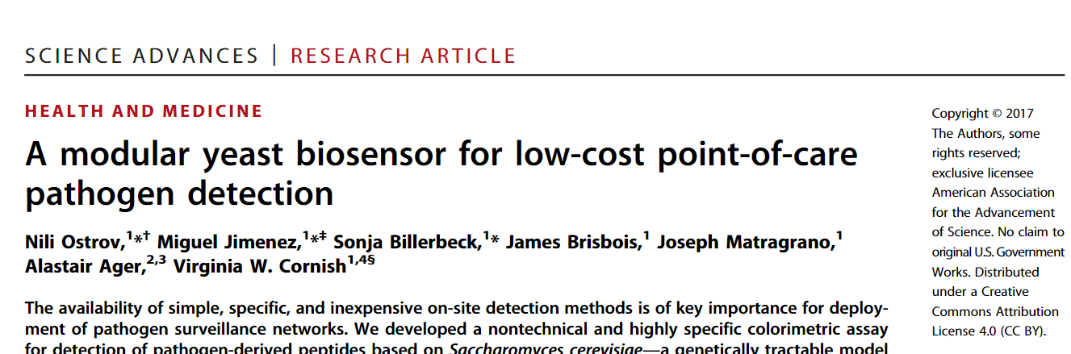
Biyosensör Bazlı Tanı

Slide 55
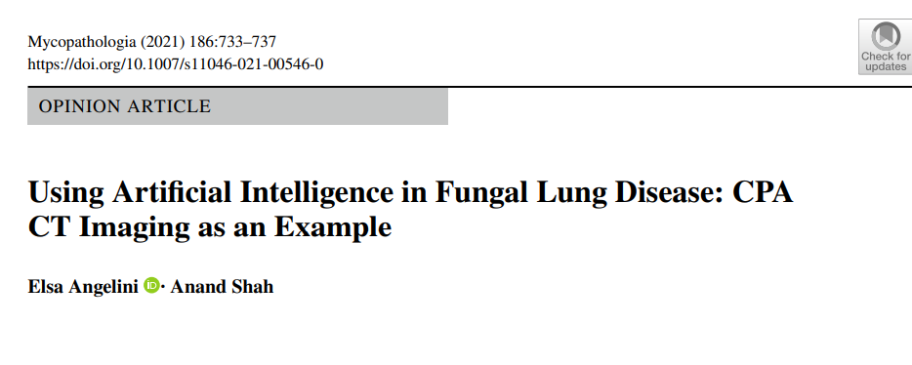
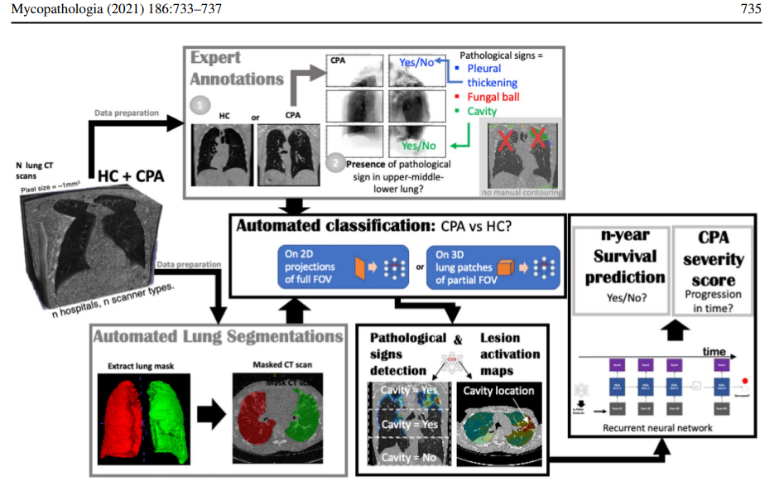
Yapay Zeka
Yapay zekanın tıpta pekçok kullanım alanı mevcut
Mantar enfeksiyonlarının sitolojik, patolojik ve radyolojik tanısına yönelik çalışmalar gerçekleştirilmiş
Angelini E, Shah A. Using Artifcial Intelligence in Fungal Lung Disease: CPA CT Imaging as an Example. Mycopathologia (2021) 186:733–737

Slide 56


Yapay Zeka
Mantarların mikrobiyolojik tanısı, yapay zeka çalışmaları açısından gelişime açıktır

Slide 57
Sonuç olarak;
Mantar enfeksiyonları hiçbir spesifik bulgusu olmaması nedeniyle tanısı en zor enfeksiyonlardan biri
Halen mikroskobik inceleme ve kültürü elimine eden bir yöntem bulunmamaktadır
Ancak mikroskobik inceleme ve kültürdeki üremelerin değerlendirilmesi deneyim gerektirmekte olup, bireysel farklılıklar sonuçlara yansımaktadır

Slide 58
Sonuç olarak;
Serolojik testler tanıya yardımcı
  Daha erken dönemde ve daha yüksek performanslı sonuç sağlar
Moleküler testler umut vaadediyor
  Önemli sorun standardizasyon; önemli gelişmeler mevcut
  Bu testlerin kombine kullanımı tanı performansını arttırabilir
Fang, W., Wu, J., Cheng, M. et al. Diagnosis of invasive fungal infections: challenges and recent developments. J Biomed Sci 30, 42 (2023). https://doi.org/10.1186/s12929-023-00926-2

Slide 59

Teşekkürler…

